Slide 1


Slide 2




TRƯỜNG TIỂU HỌC LÊ QUÝ ĐÔN – LONG BIÊN
TOÁN
Luyện tập
NÀM
Trang 6

Slide 3
Toán
Luyện tập
KIẾN THỨC TRỌNG TÂM
Củng cố cộng các số có ba chữ số có nhớ một lần
Vẽ hình

Slide 4
1
Tính
367
487
85
108
+
+
+
+
.
120
302
72
75
4
8
7
7
8
9
15
7
1
8
3

Slide 5
2
Đặt tính rồi tính
367 + 125 b) 93 + 58
487 + 130 168 + 503
367
125
487
130
93
58
168
503
+
+
+
+
.
.
.
.
15
1
6
1
4
2
7
9
6
7
1

Slide 6
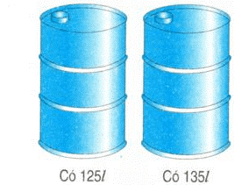
3
Giải bài toán theo tóm tắt sau:
Thùng thứ nhất có : 125ℓ dầu
Thùng thứ hai có: 135ℓ dầu
Cả hai thùng có: …ℓ dầu
Bài giải
Cả hai thùng có số lít dầu là:
125 + 135 = 260 (ℓ)
Đáp số: 260ℓ dầu

Slide 7
4
Tính nhẩm
a) 310 + 40 = b) 400 + 50 = c) 100 – 50 =
150 + 250 = 305 + 45 = 950 – 50 =
450 – 150 = 515 – 15 = 515 – 415 =
350
450
50
400
350
900
300
500
100

Slide 8
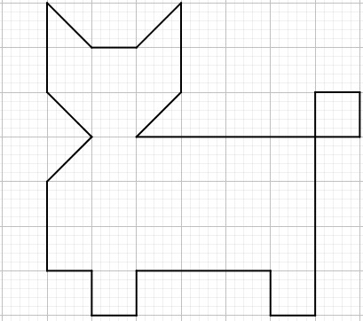
5
Vẽ hình theo mẫu :
.
.
.
.
.
.
.
.
.
.
.
.
.
.
.
.
.
.
.
.

Slide 9



BÀI TẬP TRẢI NGHIỆM
Tìm kết quả của phép tính:
473 + 319 = ?
473
319
A 927
+
B 792
.
C 782
7
9
2

